Slide 1
第1章 Mybatis入门
Web应用开发框架（Java）

Slide 2
学习目标
1
认识数据库编程框架mybatis
2
搭建第一个使用mybatis框架的程序
3
理解mybatis框架的运行流程
4
为mybatis框架配置日志

Slide 3
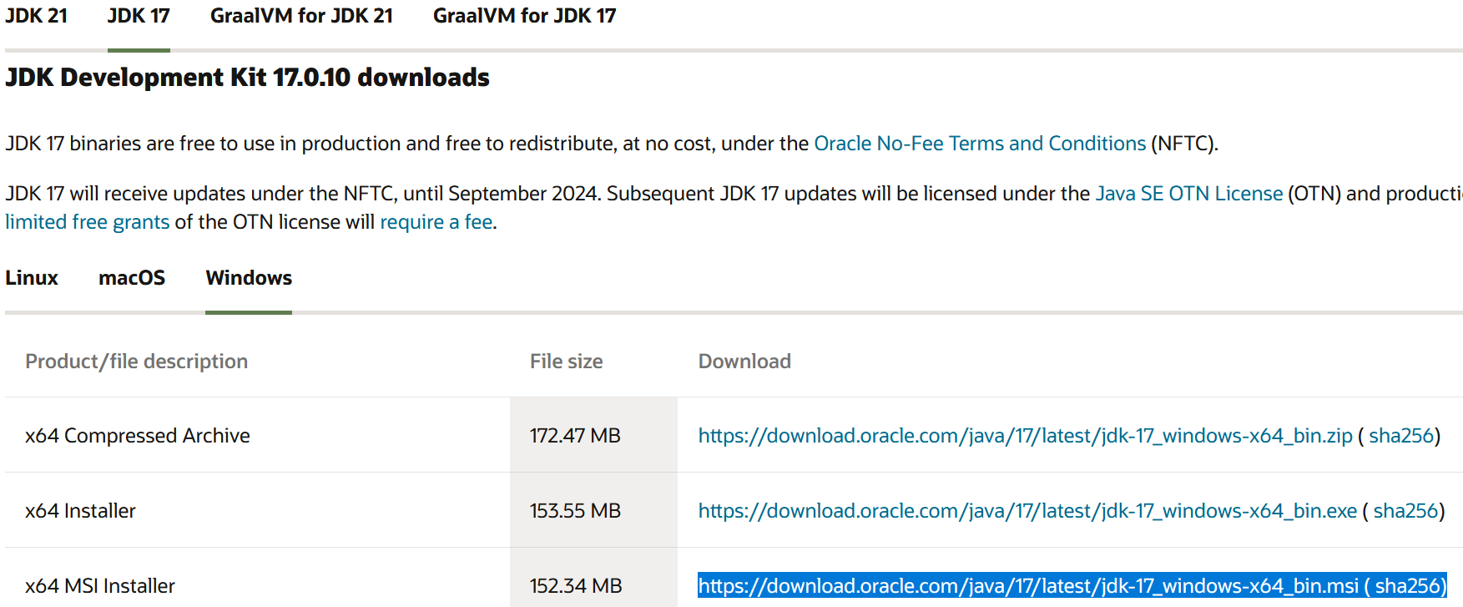
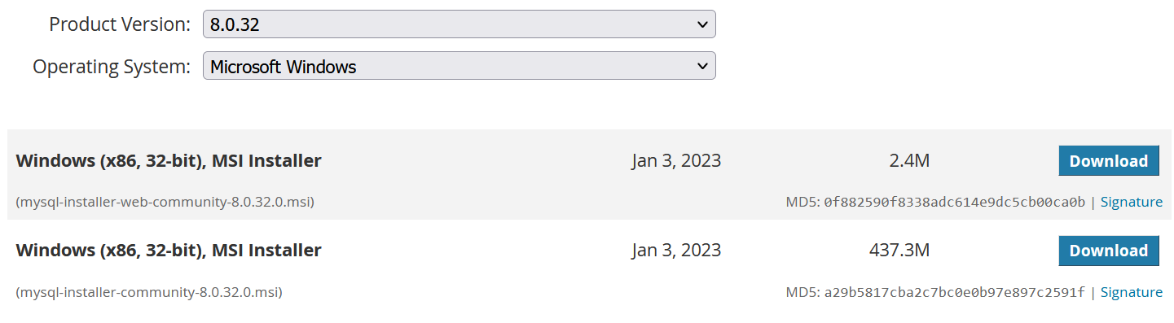
下载软件包
安装JDK
https://www.oracle.com/java/technologies/downloads/#jdk17-windows
MySQL下载
https://dev.mysql.com/downloads/installer/

Slide 4
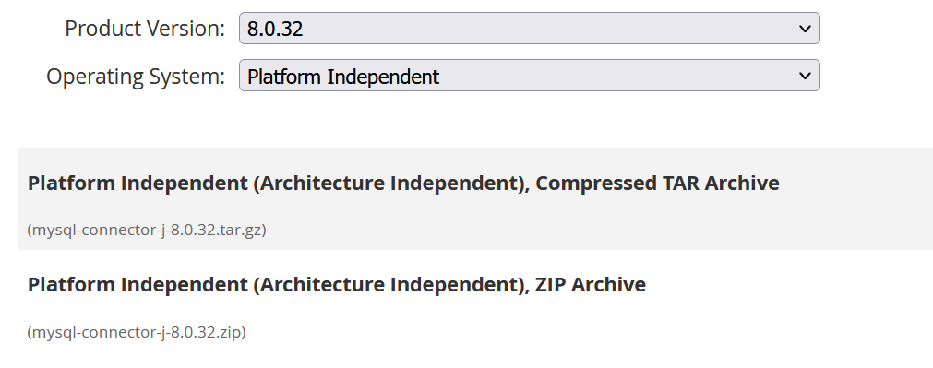
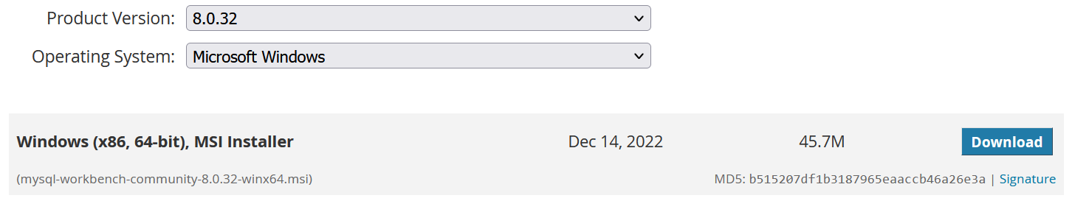
下载软件包
Connector
https://downloads.mysql.com/archives/c-j/
MySQL Workbench
https://downloads.mysql.com/archives/workbench/

Slide 5
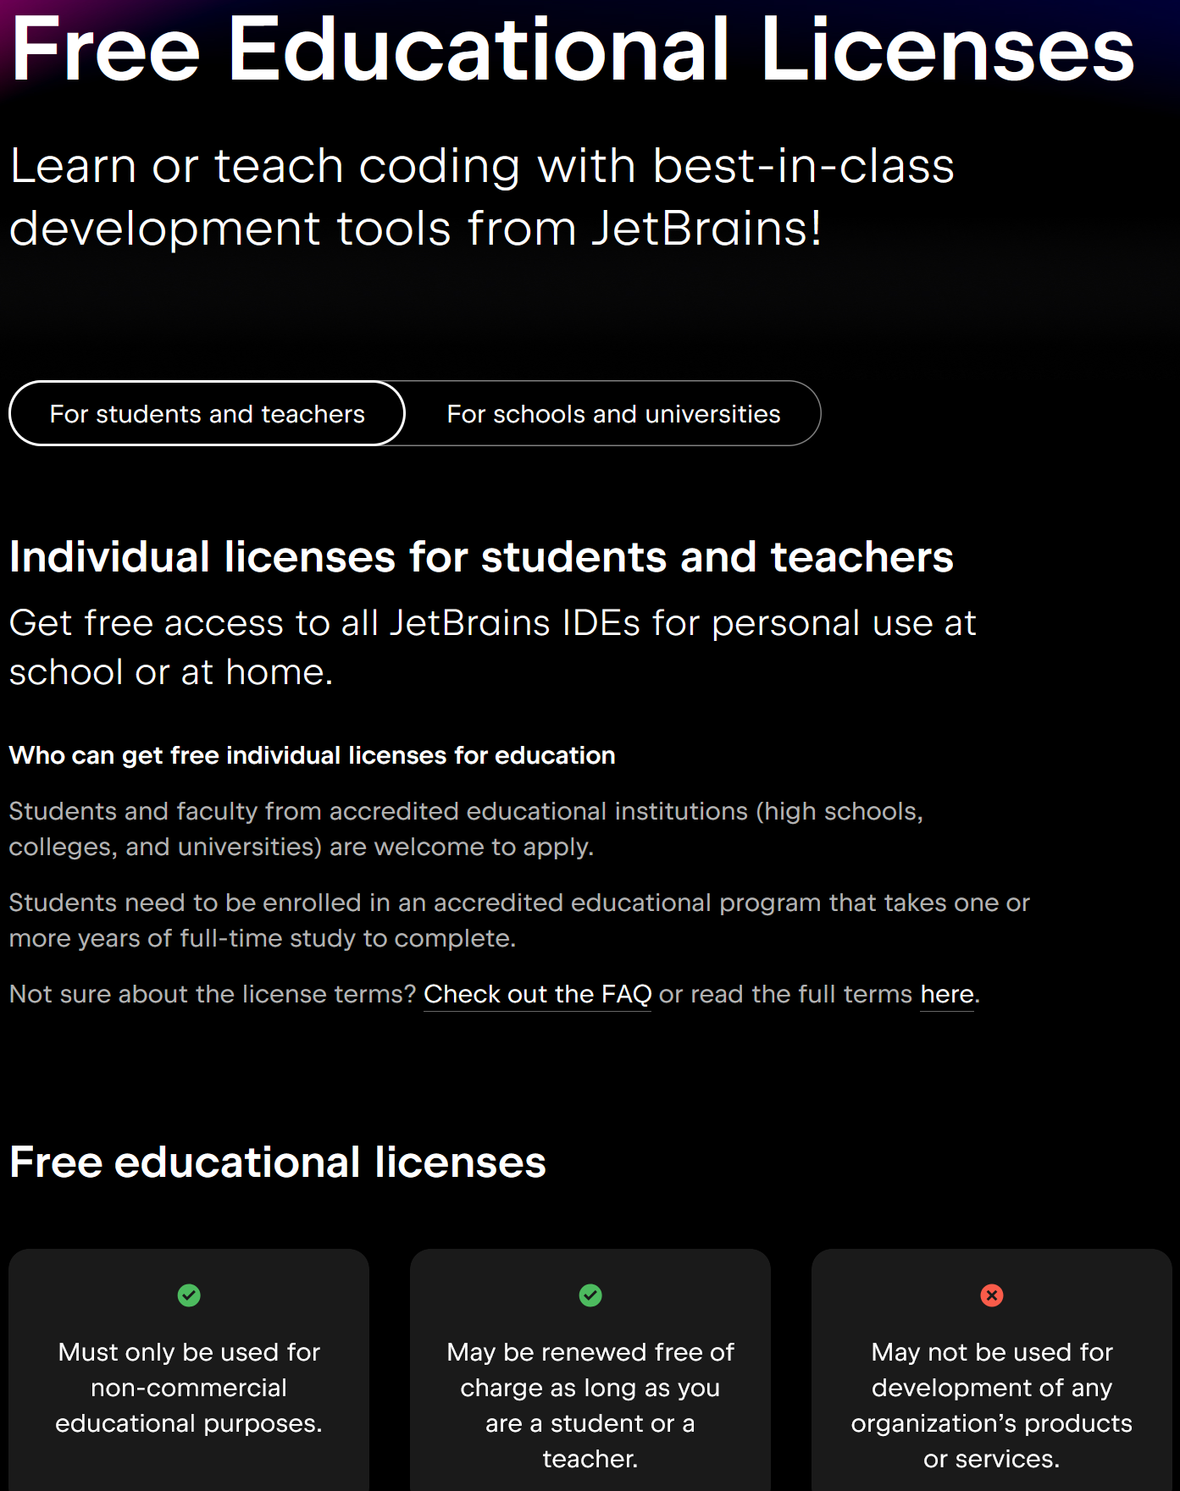
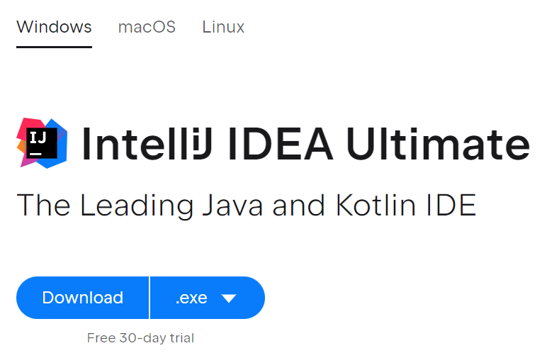
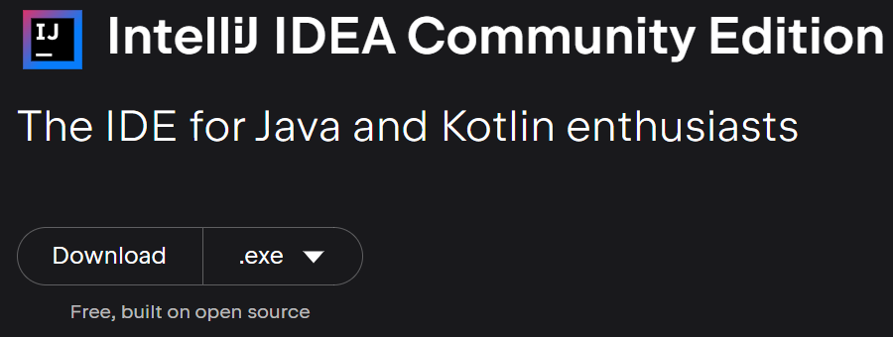
下载软件包
IDEA下载
https://www.jetbrains.com/idea/download/
设置IDEA背景：
  File->settings->Appearance->Theme->Light and Light Header

Slide 6
1认识mybatis-回顾jdbc编程
例子1：查询用户信息表user所有记录
  数据库名称：frame
  表名：user（用户信息表）
  字段2个
    username： 用户名 字符串 10位 主键
    password： 密码 字符串 6位 非空
  要求用jdbc编程，mysql数据库，查询该表的所有记录并输出

Slide 7
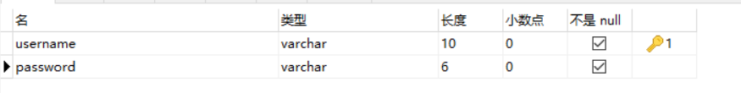

1认识mybatis-回顾jdbc编程
实施步骤
  在mysql中创建frame数据库，然后创建user表结构并初始数据
  CREATE SCHEMA `frame` ;
  CREATE TABLE `frame`.`user` (
  `username` varchar(10) NOT NULL,
  `password` varchar(6) NOT NULL,
  PRIMARY KEY (`username`)
  ) ENGINE=InnoDB AUTO_INCREMENT=1 DEFAULT CHARSET=utf8;
  INSERT INTO `frame`.`user` VALUES ('zhangsan', '111');
  INSERT INTO `frame`.`user` VALUES ('wangwu', '222');

Slide 8

1认识mybatis-回顾jdbc编程
实施步骤
  新建工程ch01，并创建模块jdbc
  加入驱动程序mysql-connector-j-8.0.32.jar
  在java的测试类的main方法中写入关键代码
    //第0步，准备连接参数
    String URL = "jdbc:mysql://localhost:3306/frame";//数据库连接的地址
    String LOGIN = "root";//登录数据库的用户名
    String PASSWORD = "123456";//登录数据库的密码
    //String DRIVERNAME="com.mysql.jdbc.Driver";//数据库驱动名
    String DRIVERNAME="com.mysql.cj.jdbc.Driver";//数据库驱动名, for MySQL 8.0
    //第一步，加载驱动程序
    Class.forName(DRIVERNAME);
    //第二步，连接数据库
    Connection conn = DriverManager.getConnection(URL,LOGIN,PASSWORD);
    //第三步，创建用于执行sql语句的对象
    Statement st = conn.createStatement();
    //第4步：执行sql语句
    String sql="select * from user";//第4.1步：编写sql语句
    ResultSet rs = st.executeQuery(sql);//第4.2步：运行sql语句
    while (rs.next()) {//第4.3步，处理执行结果
    String username=rs.getString("username");
    String password=rs.getString("password");
    System.out.println("用户名："+username+" 密码："+password);
    }
    //第五步：关闭数据库
    conn.close();

Slide 9
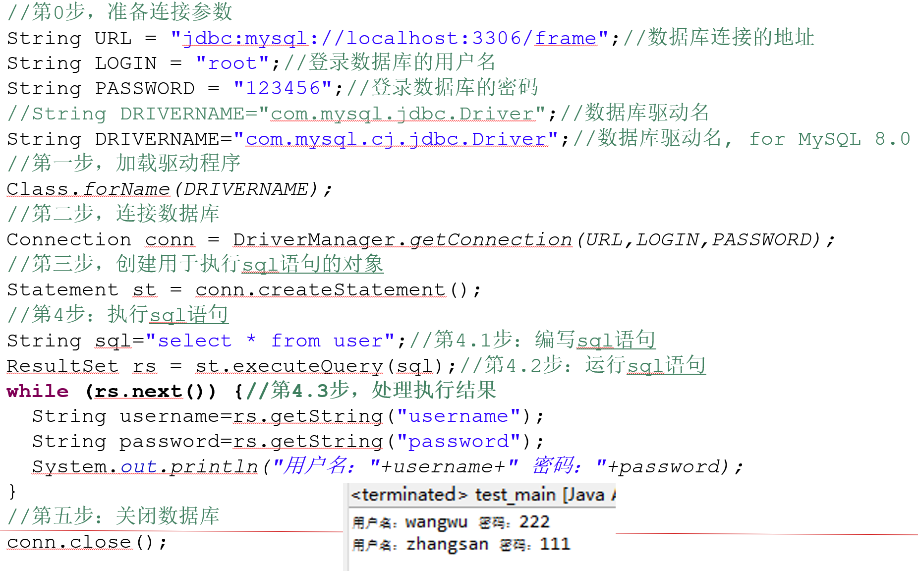
1认识mybatis-分析jdbc程序
程序代码全在一个java类中，步骤有
    第0步，准备连接参数
    第一步，加载驱动程序
    第二步，连接数据库
    第三步，创建用于执行
    sql语句的对象
    第四步：执行sql语句
    第4.1步：编写sql语句
    第4.2步：运行sql语句
    第4.3步，处理执行结果
    第五步：关闭数据库
  该程序在某些情况下是有缺陷的，造成维护困难
    数据库连接参数经常发变化
    编写复杂，效率不高
    sql语句经常发生变化
    程序性能不高
  怎么解决呢？---引入框架

Slide 10
1认识mybatis-mybatis来了
程序部分代码在java类中
程序部分代码在xml文件中
第0步，准备连接参数
第一步，加载驱动程序
第二步，连接数据库
第三步，创建用于执行sql语句的对象
第4步：执行sql语句
  第4.1步：编写sql语句
  第4.2步：运行sql语句
  第4.3步，处理执行结果
第五步：关闭数据库
第0步，准备连接参数
第1步：编写sql语句
第2步：运行
框架程序设计java

Slide 11
1认识mybatis-框架的含义
框架
  中文名称：
    框架
  英文名称：
    frame
  定义：
    由若干梁和柱连接而成的能承受垂直和水平荷载的平面结构或空间结构。
  所属学科：
    水利科技（一级学科）；工程力学、工程结构、建筑材料（二级学科）；工程结构（水利）（三级学科）

Slide 12
1认识mybatis-框架的含义
软件工程中的框架
  是可被应用开发者定制的应用骨架。
  简单的理解，英语的完形填空题

Slide 13
1认识mybatis-框架的好处
1、高重用
  MyBatis相当灵活，不会对应用程序或者数据库的现有设计强加任何影响，SQL写在XML里，从程序代码中彻底分离，降低耦合度，便于统一管理和优化，并可重用
2、高效率
  小巧并且简单易学，减少了50%以上的代码量。
  3、高性能
  MyBatis 支持数据库连接池，消除了为每一个请求创建一个数据库连接的开销。MyBatis 提供了内建的缓存机制，在 SqlSession 级别提供了对 SQL 查询结果的缓存。

Slide 14
1认识mybatis-历史由来
是一个优秀的数据库编程框架
最早：iBATIS=“internet”+“abatis”的组合，本是apache的一个开源项目，2001年发起
然后：2010年迁移到谷歌，从iBatis变成了MyBatis
现在：从google code到Github
目前提供了三种语言实现的版本，包括：Java、.NET以及Ruby

Slide 15
1认识mybatis-特点
1、开源的优秀持久层框架
2、SQL语句与代码分离
3、面向配置的编程
4、良好支持复杂数据映射
5、动态SQL

Slide 16
2第一个MyBatis程序-任务描述
例子2：对一张简单的表进行查询（教材P3）

Slide 17
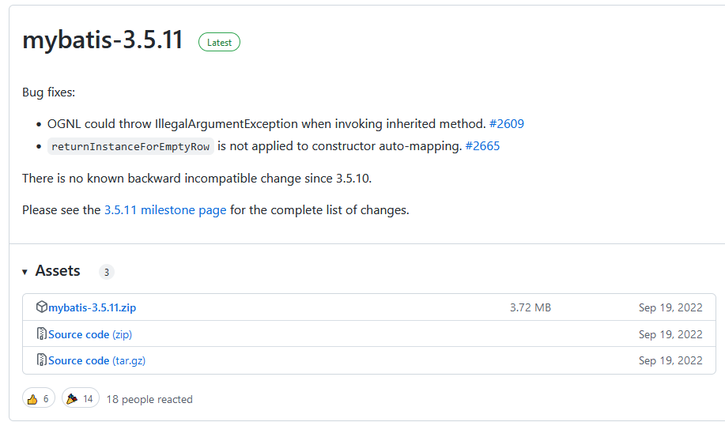
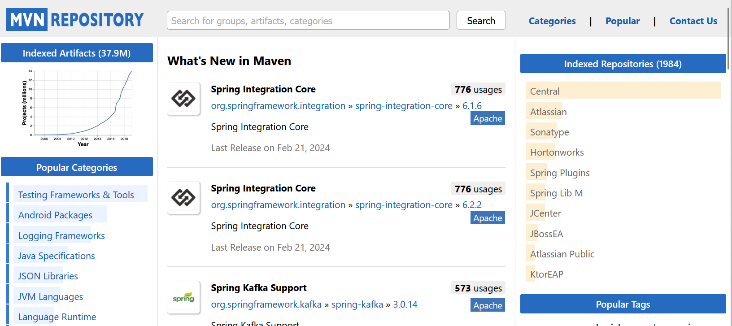
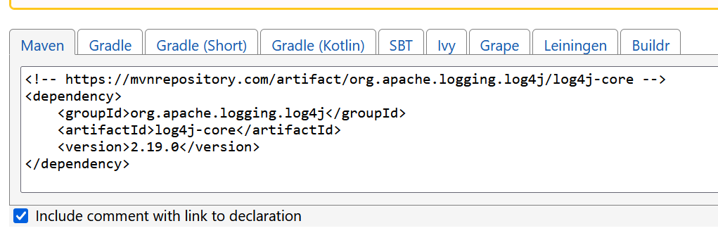
2第一个MyBatis程序-导包
下载https://github.com/mybatis/mybatis-3/releases
Maven软件库：https://mvnrepository.com/
点击下载

Slide 18
2搭建mybatis程序-运行环境搭建
加入相关的jar包: 选中工程，File->Project Structure...->Libraries->...
  mybatis框架：mybatis-xxx.jar
  mysql数据库：mysql-connector-j-8.0.32.jar
  或者，添加maven依赖，用于导入相关jar包
  <dependency>
  <groupId>org.mybatis</groupId>
  <artifactId>mybatis</artifactId>
  <version>3.5.11</version>
  </dependency>
  <dependency>
  <groupId>mysql</groupId>
  <artifactId>mysql-connector-java</artifactId>
  <version>8.0.32</version>
  </dependency>
  建立表并导入样本数据
  CREATE TABLE `frame`.`student` (
  `stuId` int(10) NOT NULL AUTO_INCREMENT,
  `stuName` varchar(50) DEFAULT NULL,
  PRIMARY KEY (`stuId`)
  ) ENGINE=InnoDB AUTO_INCREMENT=1 DEFAULT CHARSET=utf8;
  INSERT INTO `frame`.`student` VALUES ('1', 'zhangsan');
  INSERT INTO `frame`.`student` VALUES ('2', 'lisi');
  INSERT INTO `frame`.`student` VALUES ('3', 'wangwu');
Notes:
<dependency>
<groupId>org.mybatis</groupId>
<artifactId>mybatis</artifactId>
<version>3.5.0</version>
</dependency>
<dependency>
<groupId>mysql</groupId>
<artifactId>mysql-connector-java</artifactId>
<version>5.1.30</version>
</dependency>

Slide 19
2搭建mybatis程序-xml文件编写
sql语句配置文件StudentMapper.xml（在resources目录下的mapper中）
  文件头
    <?xml version="1.0" encoding="UTF-8"?>
    <!DOCTYPE mapper
    PUBLIC "-//mybatis.org//DTD Mapper 3.0//EN"
    "http://mybatis.org/dtd/mybatis-3-mapper.dtd">

Slide 20
2搭建mybatis程序-xml文件编写
sql语句配置文件StudentMapper.xml （在resources目录下的mapper中）
  文件体
<mapper namespace="/">
<select id="selectStudent" resultType="hashmap">
SELECT * FROM student
</select>
</mapper>
Notes:
<mapper namespace="/">
<select id="selectStudent" resultType="hashmap">
SELECT * FROM student
</select>
</mapper>

Slide 21
2搭建mybatis程序-xml文件编写
基本配置文件mybatis-config.xml (在resources目录下)
  文件头
    <?xml version="1.0" encoding="UTF-8"?>
    <!DOCTYPE configuration
    PUBLIC "-//mybatis.org//DTD Config 3.0//EN"
    "http://mybatis.org/dtd/mybatis-3-config.dtd">

Slide 22
2搭建mybatis程序-xml文件编写
基本配置文件mybatis-config.xml（在resources目录中）
  <configuration>
    <environments default="development">
    <environment id="development">
    <transactionManager type="JDBC"/>
    <dataSource type="POOLED">
    <property name="driver" value="com.mysql.cj.jdbc.Driver"/>
    <property name="url" value="jdbc:mysql://localhost:3306/frame"/>
    <property name="username" value="root"/>
    <property name="password" value="123456"/>
    </dataSource>
    </environment>
    </environments>
    <mappers>
    <mapper resource="mapper/StudentMapper.xml"/>
    </mappers>
    </configuration>

Slide 23
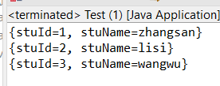
2搭建mybatis程序-java代码编写
  在app.Test类的main方法中加入如下代码
    //1.得到数据库连接
    InputStream inputStream = Resources.getResourceAsStream("mybatis-config.xml");
    SqlSessionFactory sqlSessionFactory = new SqlSessionFactoryBuilder().build(inputStream);
    //2.得到执行sql的对象
    SqlSession sqlSession = sqlSessionFactory.openSession();
    //3.执行sql语句
    List<Map> list = sqlSession.selectList("selectStudent");
    //4.输出结果
    for (Map map : list) {
    System.out.println(map);
    }
    //5.关闭数据库
    sqlSession.close();

Slide 24


Slide 25
3mybatis框架运行后的反思
  1.得到数据库连接sqlSession
  1.1加载基本配置文件mybatis-config.xml同时关联加载StudentMapper.xml
  1.2创建数据库连接对象sqlSessionFactory
  2.得到执行sql的对象sqlSession
  3.使用sqlSession合适的方法执行sql配置文件StudentMapper.xml中指定的sql语句(selectList/selectOne)
  4.执行结果处理
  5.关闭数据库连接对象sqlSession

Slide 26
4为mybatis框架配置日志-理由
  为什么要配置日志
    记录系统运行状况
    便于控制程序的输出(DEBUG,INFO,WARN,ERROR,FATAL)
    mybatis支持日志系统
    SLF4J
    Apache Commons Logging
    Log4j2
    Log4j
    JDK logging

Slide 27
4为mybatis框架配置日志-Log4J
引入日志的jar包
在mybatis/lib里或http://logging.apache.org/
  log4j-core-2.19.0.jar, log4j-api-2.19.0.jar, reload4j-1.2.22.jar
  maven依赖
<dependency>
<groupId>log4j</groupId>
<artifactId>log4j</artifactId>
<version>1.2.17</version>
</dependency>

Slide 28
4为mybatis框架配置日志-Log4J
在resources目录中添加log4j.properties文件
在文件中加入以下代码（在控制台打印出mybatis执行的sql信息）
log4j.rootLogger=DEBUG, Console
#Console
log4j.appender.Console=org.apache.log4j.ConsoleAppender
log4j.appender.Console.layout=org.apache.log4j.PatternLayout
log4j.appender.Console.layout.ConversionPattern=%d [%t] %-5p [%c] - %m%n
#灵活控制日志的输出
#log4j.logger.org.apache=DEBUG

Slide 29
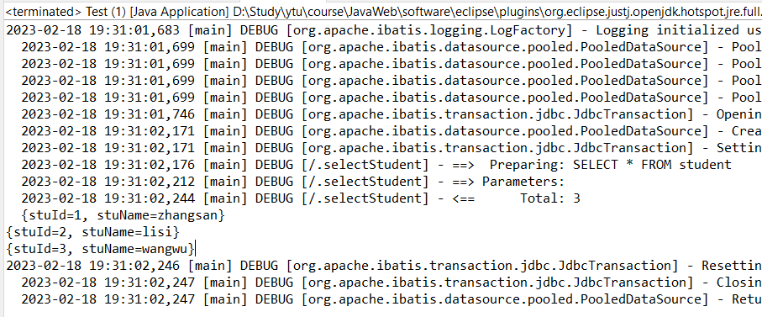
4为mybatis框架配置日志-Log4J
在mybatis-config.xml中添加:
<configuration>
  <settings>
  <setting name="logImpl" value="LOG4J" />
  </settings>
.....
</configuration>

Slide 30
5作业
搭建第一个mybatis程序，查询学生信息表student所有记录
  数据库名：homework
  表名：student（学生信息表）
  字段2个
    stuid: 学号 字符串 10位 主键
    stuname: 姓名 字符串 8位 非空
  要求用mybatis框架，mysql数据库，查询该表的所有记录并输出，同时在控制台打印出日志信息

Slide 31
6小结
本课程中我们学习了MyBatis。你应当掌握了以下知识能力：
MyBatis是什么？有什么用
最简单的MyBatis应用
mybatis的运行流程是怎么样的
配置日志有啥用？如何配置

